Slide 1
V. Vorurteile und Problemlösung bei Gewalt und Ausgrenzung
Die Unterstützung für die Erstellung dieser Publikation durch die Europäische Kommission impliziert nicht ihre Billigung der Inhalte, welche lediglich die Ansichten ihrer Autoren widerspiegeln. Die Kommission kann für die Verwendung der darin enthaltenen Informationen keine Haftung übernehmen.

Slide 2
Kontaktinformationen:
PROJEKTKOORDINATOR
LITAUISCHE SPORTUNIVERSITÄT
Assoc. Prof. Dr. Rasa Kreivyte
rasa.kreivyte@lsu.lt
Besuchen Sie uns auf:
Webseite – www.sportsave.eu
Moodle - http://moodle.sportsave.eu/
Die Unterstützung für die Erstellung dieser Publikation durch die Europäische Kommission impliziert nicht ihre Billigung der Inhalte, welche lediglich die Ansichten ihrer Autoren widerspiegeln. Die Kommission kann für die Verwendung der darin enthaltenen Informationen keine Haftung übernehmen.

Slide 3
VORURTEILE UND PROBLEMLÖSUNG BEI GEWALT UND AUSGRENZUNG
Beschreibung:
Das Modul behandelt die psychologischen Aspekte des Phänomens Vorurteil, das als eine der Hauptdeterminanten von Gewalt und Ausgrenzung angesehen wird. In der psychologischen Fachliteratur wird Vorurteil als Urteil bezeichnet, das ausgedrückt wird, wenngleich in der Umgebung keine hinreichenden Elemente für eine umfassende Bewertung vorhanden sind (Allport, 1954). In der sozialen Psychologie kommen Vorurteile in sehr spezifischen Situationen vor, wie von Billig und Tajfel (1973) in der Theorie des Minimalgruppenparadigmas aufgezeigt wird. Vorurteile können jedoch reduziert werden. Dies geht aus der Strategie von Allport hervor, die aus der Kontakttheorie abgeleitet wurde (1954).
Das Modul besteht aus fünf Themen. Diese behandeln die Bereiche: Prävention (Thema 2, Thema 5), Lösung von Gewalt- und Ausgrenzungskonflikten aufgrund von Vorurteilen (Thema 1, Thema 3) und Steuerung ihrer Folgen bei Opfer und Täter (Thema 4).
Die Unterstützung für die Erstellung dieser Publikation durch die Europäische Kommission impliziert nicht ihre Billigung der Inhalte, welche lediglich die Ansichten ihrer Autoren widerspiegeln. Die Kommission kann für die Verwendung der darin enthaltenen Informationen keine Haftung übernehmen.

Slide 4
Inhalt
Abschnitt 1. Vorurteile und Kontakttheorie (Allport, 1952)
Abschnitt 2. Präventionsstrategien
Abschnitt 3. Der Konflikt
Abschnitt 4. Die Folgen von Gewalt und Exklusion
Abschnitt 5. Respektförderung durch die Gruppe
Die Unterstützung für die Erstellung dieser Publikation durch die Europäische Kommission impliziert nicht ihre Billigung der Inhalte, welche lediglich die Ansichten ihrer Autoren widerspiegeln. Die Kommission kann für die Verwendung der darin enthaltenen Informationen keine Haftung übernehmen.

Slide 5
Abschnitt 1. Vorurteile und Kontakttheorie
Die Unterstützung für die Erstellung dieser Publikation durch die Europäische Kommission impliziert nicht ihre Billigung der Inhalte, welche lediglich die Ansichten ihrer Autoren widerspiegeln. Die Kommission kann für die Verwendung der darin enthaltenen Informationen keine Haftung übernehmen.

Slide 6
Abschnitt 1. Vorurteile und Kontakttheorie
ÜBERBLICK
Dieser Abschnitt soll grundlegendes Wissen zum Thema Vorurteile vermitteln, wie Vorurteile funktionieren und wie sie vermindert werden können.
Die Unterstützung für die Erstellung dieser Publikation durch die Europäische Kommission impliziert nicht ihre Billigung der Inhalte, welche lediglich die Ansichten ihrer Autoren widerspiegeln. Die Kommission kann für die Verwendung der darin enthaltenen Informationen keine Haftung übernehmen.

Slide 7
Abschnitt 1. Vorurteile und Kontakttheorie
Definition von Vorurteilen
Vorurteile sind Bewertungen, die zum Ausdruck gebracht werden, noch bevor alle, für ein genaues und verlässliches Urteil erforderlichen Elemente vorhanden sind.
Der Ausdruck „Vorurteil“ wird genutzt, um eine negative Haltung gegenüber einer sozialen Gruppe oder Kategorie oder einen beliebigen Teil davon auszudrücken, wobei das Urteil nicht aufgrund der persönlichen Charaktereigenschaften abgegeben wird.
Die Unterstützung für die Erstellung dieser Publikation durch die Europäische Kommission impliziert nicht ihre Billigung der Inhalte, welche lediglich die Ansichten ihrer Autoren widerspiegeln. Die Kommission kann für die Verwendung der darin enthaltenen Informationen keine Haftung übernehmen.

Slide 8
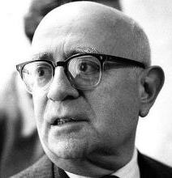
Abschnitt 1. Vorurteile und Kontakttheorie
Haupttheorien zu Vorurteilen
Vorurteil als Charaktereigenschaft
Adorno (1950) – Autoritäre Persönlichkeitstheorie:
Vorurteile hängen mit besonderen kindlichen Erfahrungen zusammen.
Diese sind geprägt von einer rigiden Disposition oder von dem psychologischen Funktionieren des Einzelnen. Adorno sagt: wenn jemand eine Erziehung bekommen hat, die auf ständiger Repression und rigiden korrektiven Maßnahmen durch die Eltern basierte, dann wächst die Person mit einem hypersimplifizierten kognitiven Funktionsstil und einer hohen Sensibilität für rassistische Ideen und diskriminierendes Verhalten auf.
Die Unterstützung für die Erstellung dieser Publikation durch die Europäische Kommission impliziert nicht ihre Billigung der Inhalte, welche lediglich die Ansichten ihrer Autoren widerspiegeln. Die Kommission kann für die Verwendung der darin enthaltenen Informationen keine Haftung übernehmen.

Slide 9
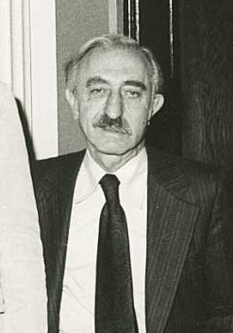
Abschnitt 1. Vorurteile und Kontakttheorie
Haupttheorien zu Vorurteilen
Vorurteil als Charaktereigenschaft
Rockeach (1960) – Dogmatische Persönlichkeitstheorie:
Menschen, die ein diskriminierendes Verhalten an den Tag legen, sind mit einer kognitiven Struktur ausgestattet, die Überzeugungen und Informationen isoliert zu organisieren vermag, ohne Meinungsäußerungen zuzulassen, die mit diesen unvereinbar sind.
Die Unterstützung für die Erstellung dieser Publikation durch die Europäische Kommission impliziert nicht ihre Billigung der Inhalte, welche lediglich die Ansichten ihrer Autoren widerspiegeln. Die Kommission kann für die Verwendung der darin enthaltenen Informationen keine Haftung übernehmen.

Slide 10
Abschnitt 1. Vorurteile und Kontakttheorie
Haupttheorien zu Vorurteilen
Theorie der sozialen Identität (Tajfel & Turner, 1986)
Immer wenn wir über uns selbst als Mitglieder einer Gruppe nachdenken, beziehen wir uns auf unsere soziale Identität. Soziale Identität kann nach drei
Eigenschaften unterschieden werden:
die Dinge, die wir über unsere soziale Gruppe wissen;
die emotionale Bindung zu unserer Gruppe;
die allgemeine Bewertung, die wir über uns selbst haben und von dieser Gruppe ausgeht (z. B. Gefühl von Stolz, sozialer Status etc.).
Die Unterstützung für die Erstellung dieser Publikation durch die Europäische Kommission impliziert nicht ihre Billigung der Inhalte, welche lediglich die Ansichten ihrer Autoren widerspiegeln. Die Kommission kann für die Verwendung der darin enthaltenen Informationen keine Haftung übernehmen.

Slide 11
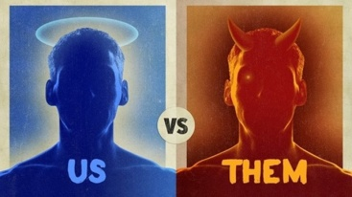
Abschnitt 1. Vorurteile und Kontakttheorie
Haupttheorien zu Vorurteilen
Theorie der sozialen Identität (Tajfel & Turner, 1986)
Die Informationen, die wir über unsere Gruppe haben, kommt von den Bewertungen, die es zulassen, uns selbst innerhalb der Gruppe (Eigengruppe) einzureihen und uns von der externen Gruppe (Fremdgruppe) abzuheben.
Die Unterstützung für die Erstellung dieser Publikation durch die Europäische Kommission impliziert nicht ihre Billigung der Inhalte, welche lediglich die Ansichten ihrer Autoren widerspiegeln. Die Kommission kann für die Verwendung der darin enthaltenen Informationen keine Haftung übernehmen.

Slide 12
Abschnitt 1. Vorurteile und Kontakttheorie
Eigengruppe/Fremdgruppe
Wenn wir uns mit einer Gruppe identifizieren (unsere Gruppe = Eigengruppe), dann sehen wir uns vielmehr als austauschbares Mitglied der Gruppe und nicht so sehr als einzigartige Personen. Das ist ein normaler Prozess (=Depersonalisation), der nicht negativ ist, denn wir verlagern unsere Identität von der persönlichen Identität auf die soziale Identität.
Menschen, die nicht Teil unsere sozialen Gruppee sind, werden als „die anderen“ (=Fremdgruppe) wahrgenommen und das könnte zu übersimplifizierten Urteilen führen, die ohne ausreichende Informationen (=Vorurteile) über sie, geäußert werden.
Die Unterstützung für die Erstellung dieser Publikation durch die Europäische Kommission impliziert nicht ihre Billigung der Inhalte, welche lediglich die Ansichten ihrer Autoren widerspiegeln. Die Kommission kann für die Verwendung der darin enthaltenen Informationen keine Haftung übernehmen.

Slide 13
Abschnitt 1. Vorurteile und Kontakttheorie
Haupttheorien zu Vorurteilen
Zwei-Faktoren-Theorien zu Vorurteilen
Diese Theorien gehen davon aus, dass ein aus Vorurteil(en) deriviertes Verhalten aus zwei Komponenten besteht; diese sind das Vorurteil selbst und die Motivation, es zu verdrängen (Crandall & Eshleman, 2003).
Menschen, die versuchen diese beiden Motivationen zu befriedigen, weisen Instabilität in ihrem Verhalten und Inkonsistenz in ihren Gedanken auf.
Die Unterstützung für die Erstellung dieser Publikation durch die Europäische Kommission impliziert nicht ihre Billigung der Inhalte, welche lediglich die Ansichten ihrer Autoren widerspiegeln. Die Kommission kann für die Verwendung der darin enthaltenen Informationen keine Haftung übernehmen.

Slide 14
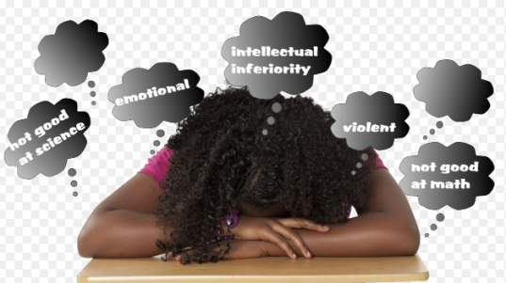
Abschnitt 1. Vorurteile und Kontakttheorie
Haupttheorien zu Vorurteilen
Echtes Vorurteil
Ein echtes Vorurteil ist eine in der Kindheit erlernte negative Haltung, die zu Handlungen motiviert, die nicht auf rationalen Einschätzungen basieren.
Sie wird während der Kindheit von den Einstellungen der
Eltern erworben.
Beispiel: Schwarze Menschen sind intellektuell unterlegen.
Die Unterstützung für die Erstellung dieser Publikation durch die Europäische Kommission impliziert nicht ihre Billigung der Inhalte, welche lediglich die Ansichten ihrer Autoren widerspiegeln. Die Kommission kann für die Verwendung der darin enthaltenen Informationen keine Haftung übernehmen.

Slide 15
Abschnitt 1. Vorurteile und Kontakttheorie
Haupttheorien zu Vorurteilen
Verdrängungsfaktoren
Die Motivation, das Vorurteil zu verdrängen, ergibt sich aus der impliziten Norm, die im sozialen Umfeld existent ist.
Beispiel: es ist nicht in Ordnung, schlecht über Farbige zu sprechen.
Die Unterstützung für die Erstellung dieser Publikation durch die Europäische Kommission impliziert nicht ihre Billigung der Inhalte, welche lediglich die Ansichten ihrer Autoren widerspiegeln. Die Kommission kann für die Verwendung der darin enthaltenen Informationen keine Haftung übernehmen.

Slide 16
Abschnitt 1. Vorurteile und Kontakttheorie
Haupttheorien zu Vorurteilen
Zwei-Faktoren-Theorien
Echtes Vorurteil + Verdrängungsfaktoren = Zum Ausdruck gebrachtes Vorurteil
Beispiel: Wenn wir unter Druck sind oder verletzt werden, können wir unangenehme Reaktionen gegenüber Farbigen zeigen (regressiver Rassimus).
Die Unterstützung für die Erstellung dieser Publikation durch die Europäische Kommission impliziert nicht ihre Billigung der Inhalte, welche lediglich die Ansichten ihrer Autoren widerspiegeln. Die Kommission kann für die Verwendung der darin enthaltenen Informationen keine Haftung übernehmen.

Slide 17
Abschnitt 1. Vorurteile und Kontakttheorie
Intergruppen-Kontakttheorie (Allport, 1954)
Gemäß Allport (1954) wird der Mechanismus, über welchen Vorurteile vermindert werden können, durch die Intergruppen-Kontakthypothese erklärt. Der Autor sagt, dass die Verminderung der Vorurteile möglich ist, wenn ein Kontakt zwischen den Gruppen vorhanden ist.
Die Unterstützung für die Erstellung dieser Publikation durch die Europäische Kommission impliziert nicht ihre Billigung der Inhalte, welche lediglich die Ansichten ihrer Autoren widerspiegeln. Die Kommission kann für die Verwendung der darin enthaltenen Informationen keine Haftung übernehmen.

Slide 18
Abschnitt 1. Vorurteile und Kontakttheorie
Intergruppen-Kontakttheorie (Allport, 1954)
Der positive Effekt des Kontaktes ist nur dann möglich, wenn vier Bedingungen gegeben sind:
Gleicher Gruppenstatus innerhalb der Situation,
Gemeinsame Ziele,
Intergruppen-Kooperation,
Unterstützung durch Autoritäten.
Die Unterstützung für die Erstellung dieser Publikation durch die Europäische Kommission impliziert nicht ihre Billigung der Inhalte, welche lediglich die Ansichten ihrer Autoren widerspiegeln. Die Kommission kann für die Verwendung der darin enthaltenen Informationen keine Haftung übernehmen.

Slide 19
Abschnitt 1. Vorurteile und Kontakttheorie
Intergruppen-Kontakttheorie (Allport, 1954)
Sportmannschaften bestehen häufig aus verschiedenen Menschentypen (Rassen), und es könnte dort häufig von Intoleranz geprägte Vorkommnisse geben. Zur Minderung von Vorurteilen gemäß der Intergruppen-Kontaktheorie bedarft es:
Gleicher Status – der Trainer sollte darauf achten, keine Ungleichheiten unter den Gruppenmitgliedern zu schaffen (z. B. alle Gruppenmitglieder gleich behandeln).
Gemeinsame Ziele – der Trainer sollte die Aufmerksamkeit der Gruppe auf das Erreichen des gemeinsamen Zieles lenken (z. B. Sieger der Sportsaison werden).
Die Unterstützung für die Erstellung dieser Publikation durch die Europäische Kommission impliziert nicht ihre Billigung der Inhalte, welche lediglich die Ansichten ihrer Autoren widerspiegeln. Die Kommission kann für die Verwendung der darin enthaltenen Informationen keine Haftung übernehmen.

Slide 20
Abschnitt 1. Vorurteile und Kontakttheorie
Intergruppen-Kontakttheorie (Allport, 1954)
Intergruppen-Kooperation – der Trainer sollte die Aufmerksamkeit der Gruppe auf die Zielerfüllung lenken (z. B. „das Wichtiges in diesem Jahr ist es, den Saisonsieg zu erlangen. Um diese Zielvorgabe zu erfüllen, braucht Ihr einander“).
Unterstützung durch Autoritäten – der Trainer sollte ein Klima schaffen, in dem Normen vorherrschen, die klar den gegenseitigen Respekt betonen und Sanktionen für unagemessenes Verhalten vorsehen.
Die Unterstützung für die Erstellung dieser Publikation durch die Europäische Kommission impliziert nicht ihre Billigung der Inhalte, welche lediglich die Ansichten ihrer Autoren widerspiegeln. Die Kommission kann für die Verwendung der darin enthaltenen Informationen keine Haftung übernehmen.

Slide 21
Wissensabschnitt / Studienaufgaben
Selbstbewertungsfragen zu Abschnitt 1:
Was sind Vorurteile?
Wie können sie von einem Trainer vermindert werden?
Die Unterstützung für die Erstellung dieser Publikation durch die Europäische Kommission impliziert nicht ihre Billigung der Inhalte, welche lediglich die Ansichten ihrer Autoren widerspiegeln. Die Kommission kann für die Verwendung der darin enthaltenen Informationen keine Haftung übernehmen.

Slide 22
ENDE VON ABSCHNITT 1
Die Unterstützung für die Erstellung dieser Publikation durch die Europäische Kommission impliziert nicht ihre Billigung der Inhalte, welche lediglich die Ansichten ihrer Autoren widerspiegeln. Die Kommission kann für die Verwendung der darin enthaltenen Informationen keine Haftung übernehmen.

Slide 23
Abschnitt 2. Präventionsstrategien
Die Unterstützung für die Erstellung dieser Publikation durch die Europäische Kommission impliziert nicht ihre Billigung der Inhalte, welche lediglich die Ansichten ihrer Autoren widerspiegeln. Die Kommission kann für die Verwendung der darin enthaltenen Informationen keine Haftung übernehmen.

Slide 24
Abschnitt 2. Präventionsstrategien
ÜBERBLICK
Dieser Abschnitt soll die Hauptmerkmale wirksamer Präventionsstrategien aufzeigen.
Ein gutes Präventionsstrategiemodell sollte das angestrebte Präventionsniveau in den Mittelpunkt stellen.
Die Unterstützung für die Erstellung dieser Publikation durch die Europäische Kommission impliziert nicht ihre Billigung der Inhalte, welche lediglich die Ansichten ihrer Autoren widerspiegeln. Die Kommission kann für die Verwendung der darin enthaltenen Informationen keine Haftung übernehmen.

Slide 25
Abschnitt 2. Präventionsstrategien
Klassifizierung von Präventionsstrategien
Primär – die Prävention kommt nach einem Phänomen zum Tragen, das noch nicht bestätigt ist;
Sekundär – die Präventionsstrategie hat das Ziel, negative Auswirkungen eines Vorfalls, der sich schon ereignet hat, zu vermindern;
Tertiär – die Präventionsstrategie hat das Ziel, negative Auswirkungen einer chronischen Situation zu vermindern;
Die Unterstützung für die Erstellung dieser Publikation durch die Europäische Kommission impliziert nicht ihre Billigung der Inhalte, welche lediglich die Ansichten ihrer Autoren widerspiegeln. Die Kommission kann für die Verwendung der darin enthaltenen Informationen keine Haftung übernehmen.

Slide 26
Abschnitt 2. Präventionsstrategien
SCHRITT 1: Das Problem erkennen
Soll die Präventionsstrategie wirksam sein, so ist eine gute Analyse des Problems, welches Sie verhindern wollen, erforderlich. Hierzu sollten Sie möglichst viele Informationen über verschiedene Kanäle zusammentragen (Beobachtungen, Internet, Bücher etc.).
Die Unterstützung für die Erstellung dieser Publikation durch die Europäische Kommission impliziert nicht ihre Billigung der Inhalte, welche lediglich die Ansichten ihrer Autoren widerspiegeln. Die Kommission kann für die Verwendung der darin enthaltenen Informationen keine Haftung übernehmen.

Slide 27
Abschnitt 2. Präventionsstrategien
SCHRITT 2: Entscheiden Sie sich für das Präventionsniveau
Das Planen einer Interventionsstrategie erfordert zu Beginn die Festlegung, welches Präventionsniveau Sie implementieren wollen.
Die Unterstützung für die Erstellung dieser Publikation durch die Europäische Kommission impliziert nicht ihre Billigung der Inhalte, welche lediglich die Ansichten ihrer Autoren widerspiegeln. Die Kommission kann für die Verwendung der darin enthaltenen Informationen keine Haftung übernehmen.

Slide 28
Abschnitt 2. Präventionsstrategien
SCHRITT 3 – Ermitteln Sie mögliche Merkmale, die das Problem mindern.
Wenn Sie ausreichende Informationen haben und das Präventionsniveau gewählt haben, können Sie mit der Hilfe von anderen Kollegen überlegen, welche möglichen Merkmale das Problem mindern können.
Das können Sie durch ein Brainstorming tun.
Die Unterstützung für die Erstellung dieser Publikation durch die Europäische Kommission impliziert nicht ihre Billigung der Inhalte, welche lediglich die Ansichten ihrer Autoren widerspiegeln. Die Kommission kann für die Verwendung der darin enthaltenen Informationen keine Haftung übernehmen.

Slide 29
Abschnitt 2. Präventionsstrategien
SCHRITT 4 – Entwickeln Sie einen Präventionsplan
Das Entwickeln eines Präventionsplanes ermöglicht es Ihnen, die Aktivitäten zu ermitteln, die im Präventionsprozess hilfreich sein können.
Ein Präventionsplan sollte folgendermaßen aussehen:
Ziel der Intervention
Aktivitäten
Indikatoren
Die Unterstützung für die Erstellung dieser Publikation durch die Europäische Kommission impliziert nicht ihre Billigung der Inhalte, welche lediglich die Ansichten ihrer Autoren widerspiegeln. Die Kommission kann für die Verwendung der darin enthaltenen Informationen keine Haftung übernehmen.

Slide 30
Abschnitt 2. Präventionsstrategien
SCHRITT 5 – Umsetzung
Während des Umsetzungsprozesses wäre es sinnvoll, die Gruppendynamik zu beobachten und Notizen zu machen, die im Evaluationsprozess benötigt werden.
Die Unterstützung für die Erstellung dieser Publikation durch die Europäische Kommission impliziert nicht ihre Billigung der Inhalte, welche lediglich die Ansichten ihrer Autoren widerspiegeln. Die Kommission kann für die Verwendung der darin enthaltenen Informationen keine Haftung übernehmen.

Slide 31
Abschnitt 2. Präventionsstrategien
SCHRITT 6 – Evaluierung
In diesem Prozess sollte eine allgemeine Evaluierung des Präventionsprogramms gemacht werden, insbesondere unter Einbeziehung der Indikatoren, die in SCHRITT 4 erarbeitet wurden.
Für die Evaluierung kann es sinnvoll sein, die Notizen hinzunehmen, die während der Umsetzung gemacht wurden.
Die Unterstützung für die Erstellung dieser Publikation durch die Europäische Kommission impliziert nicht ihre Billigung der Inhalte, welche lediglich die Ansichten ihrer Autoren widerspiegeln. Die Kommission kann für die Verwendung der darin enthaltenen Informationen keine Haftung übernehmen.

Slide 32
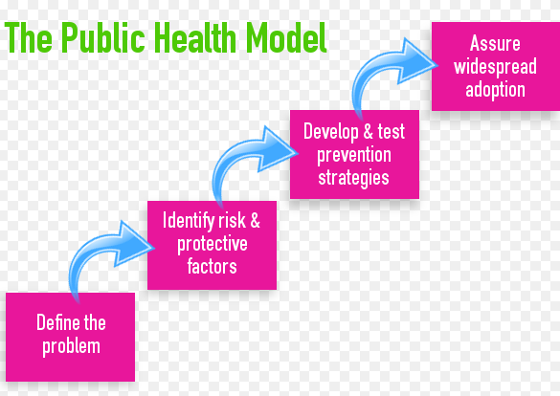
Abschnitt 2. Präventionsstrategien
Beispiel
Die Unterstützung für die Erstellung dieser Publikation durch die Europäische Kommission impliziert nicht ihre Billigung der Inhalte, welche lediglich die Ansichten ihrer Autoren widerspiegeln. Die Kommission kann für die Verwendung der darin enthaltenen Informationen keine Haftung übernehmen.

Slide 33
Abschnitt 2. Präventionsstrategien
Beispiel: das Modell der öffentlichen Gesundheit
In North Carolina wurde die Gewaltprävention von fünf Agenturen, die im ganzen Bundesstaat tätig sind, ins Visier genommen. Daraus entwickelte sich das Modell der öffentlichen Gesundheit.
Nach diesem Modell sollte ein Präventionsplan zu Gewalt vier Schritte beinhalten.
Der erste Schritt ist die Definition des Problems. Die Ermittlung, welches Problem für die Gemeinschaft relevant ist, sollte zu Beginn maßgeblich sein.
Die Unterstützung für die Erstellung dieser Publikation durch die Europäische Kommission impliziert nicht ihre Billigung der Inhalte, welche lediglich die Ansichten ihrer Autoren widerspiegeln. Die Kommission kann für die Verwendung der darin enthaltenen Informationen keine Haftung übernehmen.

Slide 34
Abschnitt 2. Präventionsstrategien
Beispiel: das Modell der öffentlichen Gesundheit
Die Ermittlung des Risikos und protektiver Faktoren
In diesem Schritt ist es wichtig, Informationen über das Problem zusammenzutragen und die Faktoren zu definieren, die ein Risiko oder eine Risikoabwehr in der spezifischen Situation darstellen. Dies ist durch die folgenden Schritte möglich:
Einsatz der vorhandenen Informationen
Eigenständiges Erheben von Daten
Lernen, was andere tun
Die Unterstützung für die Erstellung dieser Publikation durch die Europäische Kommission impliziert nicht ihre Billigung der Inhalte, welche lediglich die Ansichten ihrer Autoren widerspiegeln. Die Kommission kann für die Verwendung der darin enthaltenen Informationen keine Haftung übernehmen.

Slide 35
Abschnitt 2. Präventionsstrategien
Beispiel: das Modell der öffentlichen Gesundheit
Eine Priorität unter den Faktoren festlegen
Haben Sie einmal eine Liste der Risiken und protektiven Faktoren vorliegen, dann ist es wichtig, eine Prioritätenreihenfolge unter diesen Faktoren festzulegen. Das kann unter Berücksichtigung der folgenden Merkmale vorgenommen werden:
Wichtigkeit
Austauschbarkeit
Machbarkeit
Auswirkung
Die Unterstützung für die Erstellung dieser Publikation durch die Europäische Kommission impliziert nicht ihre Billigung der Inhalte, welche lediglich die Ansichten ihrer Autoren widerspiegeln. Die Kommission kann für die Verwendung der darin enthaltenen Informationen keine Haftung übernehmen.

Slide 36
Abschnitt 2. Präventionsstrategien
Beispiel: das Modell der öffentlichen Gesundheit
Haben Sie die erforderlichen Angaben, dann können Sie die Präventionsstrategie entwickeln und testen.
Schließlich ist es ratsam, eine weit verbreitete Annahme der Strategie sicherzustellen.
Die Unterstützung für die Erstellung dieser Publikation durch die Europäische Kommission impliziert nicht ihre Billigung der Inhalte, welche lediglich die Ansichten ihrer Autoren widerspiegeln. Die Kommission kann für die Verwendung der darin enthaltenen Informationen keine Haftung übernehmen.

Slide 37
Wissensabschnitt / Studienaufgaben
Fragen zur Selbstkontrolle:
Wie viele Niveaus unterscheiden wir in einem Präventionsprozess?
Erklären Sie, was der primäre/sekundäre/tertiäre Präventionsprozess ist.
Was ist der Evaluierungsprozess?
Die Unterstützung für die Erstellung dieser Publikation durch die Europäische Kommission impliziert nicht ihre Billigung der Inhalte, welche lediglich die Ansichten ihrer Autoren widerspiegeln. Die Kommission kann für die Verwendung der darin enthaltenen Informationen keine Haftung übernehmen.

Slide 38
ENDE VON ABSCHNITT 2
Die Unterstützung für die Erstellung dieser Publikation durch die Europäische Kommission impliziert nicht ihre Billigung der Inhalte, welche lediglich die Ansichten ihrer Autoren widerspiegeln. Die Kommission kann für die Verwendung der darin enthaltenen Informationen keine Haftung übernehmen.

Slide 39
Abschnitt 3. Der Konflikt
Die Unterstützung für die Erstellung dieser Publikation durch die Europäische Kommission impliziert nicht ihre Billigung der Inhalte, welche lediglich die Ansichten ihrer Autoren widerspiegeln. Die Kommission kann für die Verwendung der darin enthaltenen Informationen keine Haftung übernehmen.

Slide 40
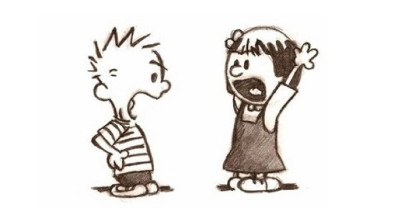
Abschnitt 3. Der Konflikt
In diesem Abschnitt wird die psychologische Literatur zum Thema Konflikt untersucht, ihre situativen Faktoren und wie er in einer erzieherisch akzeptablen Form gelöst werden kann.
Die Unterstützung für die Erstellung dieser Publikation durch die Europäische Kommission impliziert nicht ihre Billigung der Inhalte, welche lediglich die Ansichten ihrer Autoren widerspiegeln. Die Kommission kann für die Verwendung der darin enthaltenen Informationen keine Haftung übernehmen.

Slide 41
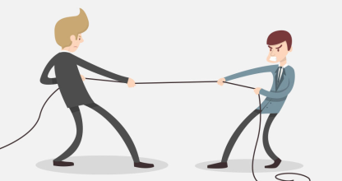
Abschnitt 3. Der Konflikt
Definition:
Der Konflikt ist eine Situation, in der zwei oder mehrere Teile um inkompatible Interessen kämpfen.
Der Konflikt ist eine normale Situation innerhalb und unter Gruppen. Daher ist es gut, seine Merkmale und den Weg zu kennen, wie er gelöst werden kann.
Die Unterstützung für die Erstellung dieser Publikation durch die Europäische Kommission impliziert nicht ihre Billigung der Inhalte, welche lediglich die Ansichten ihrer Autoren widerspiegeln. Die Kommission kann für die Verwendung der darin enthaltenen Informationen keine Haftung übernehmen.

Slide 42
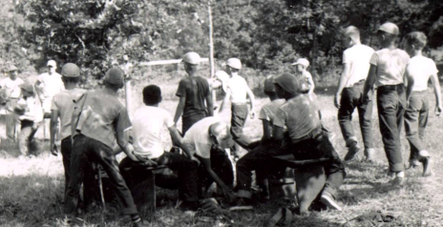
Abschnitt 3. Der Konflikt
Beispiel – das Robbers Cave Experiment
1954 organisierte Muzafer Sherif und seine Forschungsgruppe einen dreiwöchigen Sommercamp für 22 Kinder, die sich davor nie gesehen haben. Alle Teilnehmer waren 11 Jahre alt und kamen aus dem gleichen kulturellen, ökonomischen, sozialen und religiösen Umfeld. Die Kindergruppe wurde in zwei Gruppen aufgeteilt, wobei keine von der Existenz der anderen wußte.
Die Unterstützung für die Erstellung dieser Publikation durch die Europäische Kommission impliziert nicht ihre Billigung der Inhalte, welche lediglich die Ansichten ihrer Autoren widerspiegeln. Die Kommission kann für die Verwendung der darin enthaltenen Informationen keine Haftung übernehmen.

Slide 43
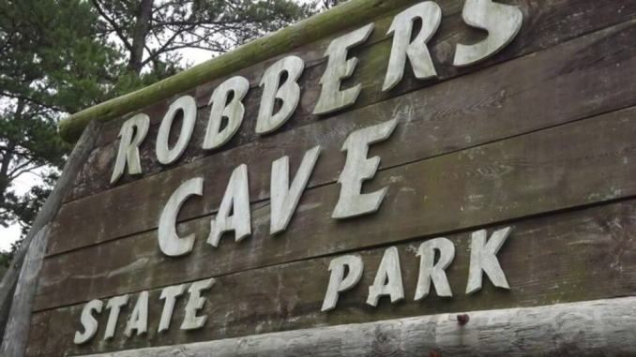
Abschnitt 3. Der Konflikt
Beispiel – das Robbers Cave Experiment
1. Phase: Gruppenkohäsion – zur Stimulierung der Gruppenkohäsion wurden
zahlreiche Aktivitäten organisiert und Problemlösungsaufgaben gestellt.
Nach einer Woche trafen die Gruppen aufeinander.
Die Unterstützung für die Erstellung dieser Publikation durch die Europäische Kommission impliziert nicht ihre Billigung der Inhalte, welche lediglich die Ansichten ihrer Autoren widerspiegeln. Die Kommission kann für die Verwendung der darin enthaltenen Informationen keine Haftung übernehmen.

Slide 44
Abschnitt 3. Der Konflikt
Beispiel – das Robbers Cave Experiment
1. Phase: Kontakt mit der anderen Gruppe – um eine Friktion zwischen den beiden Gruppen zu schaffen, wurden viele kompetitive Aktivitäten organisiert, wobei Preise an die Siegergruppe verliehen wurden; als Folge dessen konnten Differenzen zwischen der Eigengruppe und der Fremdgruppe ausgemacht werden, die Kinder begannen, sich gegenseitig zu beleidigen, es kam zu körperlicher Aggressivität und Gewalt;
Die Unterstützung für die Erstellung dieser Publikation durch die Europäische Kommission impliziert nicht ihre Billigung der Inhalte, welche lediglich die Ansichten ihrer Autoren widerspiegeln. Die Kommission kann für die Verwendung der darin enthaltenen Informationen keine Haftung übernehmen.

Slide 45
Abschnitt 3. Der Konflikt
Beispiel – das Robbers Cave Experiment
3. Phase: Minderung der Friktionen durch Kontakt – es wurden einige
Interventionen zur Minderung der Friktionen umgesetzt; insbesondere schaffte
Sherif besondere Kontaktsituationen, um die Gruppen miteinander bekannt zu
machen; allerdings war der alleinige Konakt nicht ausreichend, um diese Aktionen einzudämmen.
Die Unterstützung für die Erstellung dieser Publikation durch die Europäische Kommission impliziert nicht ihre Billigung der Inhalte, welche lediglich die Ansichten ihrer Autoren widerspiegeln. Die Kommission kann für die Verwendung der darin enthaltenen Informationen keine Haftung übernehmen.

Slide 46
Abschnitt 3. Der Konflikt
Beispiel – das Robbers Cave Experiment
4. Phase: Reduzierung von Friktionen durch übergeordnete Ziele – mit dem Ziel, ein gemeinsames übergeordnetes Ziel zu verfolgen (z. B. das Wasserproblem: im Camp gab es kein Wasser und die Forscher baten die Kinder, bei der Reparatur des Schadens mitzuarbeiten), wurden die Kinder gebeten, in einem sie alle betreffenden Problem zusammenzuarbeiten, egal ob sie der einen oder der anderen Gruppe angehörten.
Diese Strategie brachte ihre Wirksamkeit zu Tage, als die Kinder gebeten wurden, am letzten Abend alle zusammen zu essen oder am nächsten Tag in einem gemeinsamen Bus zurückzukommen.
In der psychologischen Literatur ist dieses Phänomen unter dem Namen Realistische Konflikttheorie bekannt.
Die Unterstützung für die Erstellung dieser Publikation durch die Europäische Kommission impliziert nicht ihre Billigung der Inhalte, welche lediglich die Ansichten ihrer Autoren widerspiegeln. Die Kommission kann für die Verwendung der darin enthaltenen Informationen keine Haftung übernehmen.

Slide 47
Abschnitt 3. Der Konflikt
Realistic Conflict Theory (Sherif, 1966)
Nach der Realistischen Konflikttheorie (Sherif, 1966) kommt ein Konflikt:
auf, wenn zwei oder mehr Gruppen um limitierte Ressourcen konkurrieren;
bei Bestehen übergeordneter Ziele, die kooperative Aktionen fördern.
Diese Strategien sind wirksam, wenn der Konflikt
lange andauert.
Die Unterstützung für die Erstellung dieser Publikation durch die Europäische Kommission impliziert nicht ihre Billigung der Inhalte, welche lediglich die Ansichten ihrer Autoren widerspiegeln. Die Kommission kann für die Verwendung der darin enthaltenen Informationen keine Haftung übernehmen.

Slide 48
Abschnitt 3. Der Konflikt
Strategien für das Konfliktmanagement:
Ruhig bleiben – bringen Sie Ihren Sportlern bei, nicht wütend zu werden und die Konfliktsituation mit Ruhe zu lenken.
Stellen Sie sich nie auf die Seite eines Sportlers – Versuchen Sie beide Standpunkte zu verstehen und fördern Sie eine offene Kommunikation während des Konfliktes (gilt nicht für physische Konflikte).
Handelt es sich nur um einen verbalen Konflikt, dann eröffnen Sie die Diskussion in Gegenwart der anderen Beteiligten.
Handelt es sich um einen physischen Konflikt, nehmen sie beide Personen heraus und diskutieren Sie mit ihnen abseits der Gruppe.
Die Unterstützung für die Erstellung dieser Publikation durch die Europäische Kommission impliziert nicht ihre Billigung der Inhalte, welche lediglich die Ansichten ihrer Autoren widerspiegeln. Die Kommission kann für die Verwendung der darin enthaltenen Informationen keine Haftung übernehmen.

Slide 49
Abschnitt 3. Der Konflikt
Es ist wichtig, Sportlern verständlich zu machen, dass nicht Gewalt, sondern Dialog das richtige Werkzeug für die Lösung von Konflikten ist.
Die Unterstützung für die Erstellung dieser Publikation durch die Europäische Kommission impliziert nicht ihre Billigung der Inhalte, welche lediglich die Ansichten ihrer Autoren widerspiegeln. Die Kommission kann für die Verwendung der darin enthaltenen Informationen keine Haftung übernehmen.

Slide 50
Abschnitt 3. Der Konflikt
Strategien für die Konfliktprävention
Sportler sollten ermutigt werden, Menschen als Einzelpersonen wahrzunehmen, anstatt sie als einfache Gruppenmitglieder zu betrachten.
Sportler sollten herausgefordert werden, ihre Wahrnehmung über die Eigengruppe zu erweitern und die außerhalb der unmittelbaren Gruppe stehenden Personen miteinzubeziehen.
Sportlern sollten religiöse Perspektiven und Praktiken vermittelt werden.
Die Unterstützung für die Erstellung dieser Publikation durch die Europäische Kommission impliziert nicht ihre Billigung der Inhalte, welche lediglich die Ansichten ihrer Autoren widerspiegeln. Die Kommission kann für die Verwendung der darin enthaltenen Informationen keine Haftung übernehmen.

Slide 51
Abschnitt 3. Der Konflikt
Vorschläge:
Kommt ein Konflikt unter Kindern auf und geht es in dem Konflikt um ernsthafte Themen, so ist es erforderlich, die Familien über die Geschehnisse zu informieren.
Dabei wird von Trainern erwartet, die Eltern zu informieren und eine synergetische Erziehungsstrategie zu vereinbaren.
Die Unterstützung für die Erstellung dieser Publikation durch die Europäische Kommission impliziert nicht ihre Billigung der Inhalte, welche lediglich die Ansichten ihrer Autoren widerspiegeln. Die Kommission kann für die Verwendung der darin enthaltenen Informationen keine Haftung übernehmen.

Slide 52
Wissensabschnitt / Studienaufgaben
Welche Strategien können Sie implementieren, um den Konflikt zu lösen?
Welche Strategie ist geeignet, einen kurzfristigen Konflikt zu lösen?
Welche Strategie ist geeignet, einen langfristigen Konflikt zu lösen?
Die Unterstützung für die Erstellung dieser Publikation durch die Europäische Kommission impliziert nicht ihre Billigung der Inhalte, welche lediglich die Ansichten ihrer Autoren widerspiegeln. Die Kommission kann für die Verwendung der darin enthaltenen Informationen keine Haftung übernehmen.

Slide 53
ENDE VON ABSCHNITT 3
Die Unterstützung für die Erstellung dieser Publikation durch die Europäische Kommission impliziert nicht ihre Billigung der Inhalte, welche lediglich die Ansichten ihrer Autoren widerspiegeln. Die Kommission kann für die Verwendung der darin enthaltenen Informationen keine Haftung übernehmen.

Slide 54
Abschnitt 4. Die Folgen von Gewalt und Exklusion
Die Unterstützung für die Erstellung dieser Publikation durch die Europäische Kommission impliziert nicht ihre Billigung der Inhalte, welche lediglich die Ansichten ihrer Autoren widerspiegeln. Die Kommission kann für die Verwendung der darin enthaltenen Informationen keine Haftung übernehmen.

Slide 55
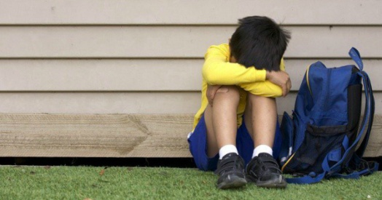
Abschnitt 4. Die Folgen von Gewalt und Exklusion
ÜBERBLICK
Dieser Abschnitt behandelt spezifische Muster zur Erkennung von Gewalt und Ausgrenzung, die gegen Opfer gerichtet sind.
Die Unterstützung für die Erstellung dieser Publikation durch die Europäische Kommission impliziert nicht ihre Billigung der Inhalte, welche lediglich die Ansichten ihrer Autoren widerspiegeln. Die Kommission kann für die Verwendung der darin enthaltenen Informationen keine Haftung übernehmen.

Slide 56
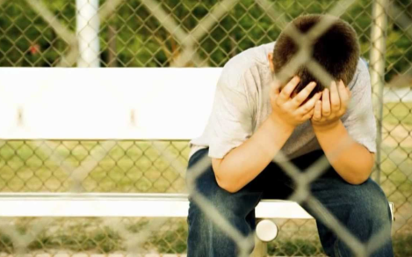
Abschnitt 4. Die Folgen von Gewalt und Exklusion
Kurzfristige Wirkungen
Kinder, die Gewalt oder Ausgrenzung ausgesetzt sind, neigen zu den folgenden Leiden:
Stress
Depression
Hilflosigkeit
Gefühllosigkeit gegenüber Gewalt in der Zukunft
Gleichgültigkeit gegenüber anderen
Gewalttätiges Verhalten
Die Unterstützung für die Erstellung dieser Publikation durch die Europäische Kommission impliziert nicht ihre Billigung der Inhalte, welche lediglich die Ansichten ihrer Autoren widerspiegeln. Die Kommission kann für die Verwendung der darin enthaltenen Informationen keine Haftung übernehmen.

Slide 57
Abschnitt 4. Die Folgen von Gewalt und Exklusion
Langfristige Wirkungen
Langfristig ist es recht wahrscheinlich, dass während des Heranwachsens bei den Personen folgendes Verhalten zu Tage tritt:
Drogen- und Alkoholmissbrauch
Schlechte psychische Gesundheit
Unsicheres Sexualverhalten
Kriminalität
Missbräuchliches Verhalten als Eltern
Die Unterstützung für die Erstellung dieser Publikation durch die Europäische Kommission impliziert nicht ihre Billigung der Inhalte, welche lediglich die Ansichten ihrer Autoren widerspiegeln. Die Kommission kann für die Verwendung der darin enthaltenen Informationen keine Haftung übernehmen.

Slide 58
Abschnitt 4. Die Folgen von Gewalt und Exklusion
Was sagen die Forscher?
Die Forschung hat ergeben: wenn Erwachsene Kindern helfen, ihre negativen Emotionen aufzudecken und positive Reaktionen zu generieren, verbessert sich ihre emotionale Intelligenz (Smith & Sandho, 2004).
In diesen Programmen werden negative Emotionen als Chancen für das Verstehen gesehen.
Der Trainer sollte die Kinder bei der Aufdeckung und Erforschung ihrer Emotionen und bei der Entwicklung von sozial angemessenem emotionalem Ausdruck unterstützen.
Die Unterstützung für die Erstellung dieser Publikation durch die Europäische Kommission impliziert nicht ihre Billigung der Inhalte, welche lediglich die Ansichten ihrer Autoren widerspiegeln. Die Kommission kann für die Verwendung der darin enthaltenen Informationen keine Haftung übernehmen.

Slide 59
Abschnitt 4. Die Folgen von Gewalt und Exklusion
Was sagen die Forscher?
Die Unfähigkeit, die negativen Emotionen in die Erfahrungen der Kinder einzuordnen, kann zu schädlichen Folgen, wie Depression und Abwehrschwäche führen.
Es ist wichtig, die Kinder im Prozess der Emotionenerkennung zu leiten, denn Sorgen oder ruminierendes Denken können sich negativ auswirken und die negative Emotion selbst noch weiter aushöhlen (Pennebaker, 2004).
Die Unterstützung für die Erstellung dieser Publikation durch die Europäische Kommission impliziert nicht ihre Billigung der Inhalte, welche lediglich die Ansichten ihrer Autoren widerspiegeln. Die Kommission kann für die Verwendung der darin enthaltenen Informationen keine Haftung übernehmen.

Slide 60
Abschnitt 4. Die Folgen von Gewalt und Exklusion
Die Forschung zeigt, dass diejenigen, die Emotionen wirksam verarbeiten, folgendes anwenden:
Klarheit: die Fähigkeit, eine Emotion zu erkennen.
Emotionale Wiedergutmachung: die Fähigkeit, die emotionalen Probleme zu lösen.
Einige Studien haben ergeben, dass es jungen Menschen an affektivem Vokabular und entsprechendem emotionalen Bewußtsein zur konstruktiven Konfliktlösung mangelt (Heydenberk & Heydenberk, 2005).
Die Unterstützung für die Erstellung dieser Publikation durch die Europäische Kommission impliziert nicht ihre Billigung der Inhalte, welche lediglich die Ansichten ihrer Autoren widerspiegeln. Die Kommission kann für die Verwendung der darin enthaltenen Informationen keine Haftung übernehmen.

Slide 61
Abschnitt 4. Die Folgen von Gewalt und Exklusion
Das Bullying-Präventionsprogramm
Das Ziel des Bullying-Präventionsprogramms war es, ein Trainingsprogramm für Kinder zu entwickeln, das ihnen helfen kann, Konflikte positiv zu lösen.
Einige spezifische Trainingsaktivitäten wurden umgesetzt:
Das Check-in
Friedliches Wesen
Konfliktbeilegungskreis
Friedenszeitschriften
Die Unterstützung für die Erstellung dieser Publikation durch die Europäische Kommission impliziert nicht ihre Billigung der Inhalte, welche lediglich die Ansichten ihrer Autoren widerspiegeln. Die Kommission kann für die Verwendung der darin enthaltenen Informationen keine Haftung übernehmen.

Slide 62
Abschnitt 4. Die Folgen von Gewalt und Exklusion
Das Check-in
Zu Beginn eines jeden Tages werden alle Kinder ermuntert, ihren emotionalen Zustand mitzuteilen, indem sie Informationen durch Ich-Botschaften abgeben („Ich fühlte...“, „Ich war...“ usw.).
Es wird ein zweifaches Ziel verfolgt: einerseits lernen die Kinder ihre Emotionen zu benennen und andererseits beginnen sie, die Emotionen der anderen zu verstehen und entwickeln Empathie.
Kinder dürfen jedoch keine Ich-Botschaften benutzen, um sich über andere zu beschweren oder um andere zu beschuldigen.
Die Unterstützung für die Erstellung dieser Publikation durch die Europäische Kommission impliziert nicht ihre Billigung der Inhalte, welche lediglich die Ansichten ihrer Autoren widerspiegeln. Die Kommission kann für die Verwendung der darin enthaltenen Informationen keine Haftung übernehmen.

Slide 63
Abschnitt 4. Die Folgen von Gewalt und Exklusion
Friedliches Wesen
Kinder wurden gebeten, eine Silhouette in Lebensgröße zu erstellen. Später wurden sie gebeten, Beispiele für positives oder negatives Verhalten zu geben. Für jedes der negativen Verhalten sollten sie sich ein alternatives friedliches Verhalten ausdenken. Diese wurden auf die Silhouette geschrieben und sollten als ständige Erinnerung für angemessene Interaktion mit den anderen dienen.
Die Unterstützung für die Erstellung dieser Publikation durch die Europäische Kommission impliziert nicht ihre Billigung der Inhalte, welche lediglich die Ansichten ihrer Autoren widerspiegeln. Die Kommission kann für die Verwendung der darin enthaltenen Informationen keine Haftung übernehmen.

Slide 64
Abschnitt 4. Die Folgen von Gewalt und Exklusion
Konfliktbeilegungskreis
Ein kleiner plastischer Ring wurde in die Mitte der Klasse platziert und einige Kinder wurden gebeten, sich außerhalb des Ringes zu stellen und hypothetische Konflikte zu lösen.
Dabei wurden die folgenden Regeln aufgestellt:
eine jede oder ein jeder spricht über ihre / seine eigene Version des Problems, ohne von den anderen unterbrochen zu werden;
jedes Kind muss neu formulieren, was es von der anderen Perspektive verstanden hat;
die Disputanten kooperieren, um eine akzeptable Lösung des Problems zu finden.
Die Unterstützung für die Erstellung dieser Publikation durch die Europäische Kommission impliziert nicht ihre Billigung der Inhalte, welche lediglich die Ansichten ihrer Autoren widerspiegeln. Die Kommission kann für die Verwendung der darin enthaltenen Informationen keine Haftung übernehmen.

Slide 65
Abschnitt 4. Die Folgen von Gewalt und Exklusion
Friedenszeitschriften
Kinder wurden gebeten, eine Friedenszeitschrift zu führen, in die sie regelmäßig friedliche Wesen einzeichneten, Gefühlsworte einschrieben und friedliches Verhalten einzuzeichneten.
Ergebnisse:
Der Lehrplan war für die Minderung physischer und verbaler Gewalt in den Klassen, in denen er eingesetzt wurde, hilfreich.
Die Unterstützung für die Erstellung dieser Publikation durch die Europäische Kommission impliziert nicht ihre Billigung der Inhalte, welche lediglich die Ansichten ihrer Autoren widerspiegeln. Die Kommission kann für die Verwendung der darin enthaltenen Informationen keine Haftung übernehmen.

Slide 66
Wissensabschnitt / Studienaufgaben
Was könnten, gemäß Ergebnissen der Gruppendiskussion, Strategien sein, um die kurzfristigen Folgen von Gewalt zu steuern?
Die Unterstützung für die Erstellung dieser Publikation durch die Europäische Kommission impliziert nicht ihre Billigung der Inhalte, welche lediglich die Ansichten ihrer Autoren widerspiegeln. Die Kommission kann für die Verwendung der darin enthaltenen Informationen keine Haftung übernehmen.

Slide 67
Ende von Abschnitt 4
Die Unterstützung für die Erstellung dieser Publikation durch die Europäische Kommission impliziert nicht ihre Billigung der Inhalte, welche lediglich die Ansichten ihrer Autoren widerspiegeln. Die Kommission kann für die Verwendung der darin enthaltenen Informationen keine Haftung übernehmen.

Slide 68
Abschnitt 5. Die Förderung von Respekt durch Gruppendynamik
Die Unterstützung für die Erstellung dieser Publikation durch die Europäische Kommission impliziert nicht ihre Billigung der Inhalte, welche lediglich die Ansichten ihrer Autoren widerspiegeln. Die Kommission kann für die Verwendung der darin enthaltenen Informationen keine Haftung übernehmen.

Slide 69
Abschnitt 5. Die Förderung von Respekt durch Gruppendynamik
ÜBERBLICK
In diesem Abschnitt lernen Triner, wie sie Respekt unter Kindern durch Einsatz der Gruppendynamik fördern können.
Die Positive Jugendentwicklung (PYD) wird vorgestellt.
Die Unterstützung für die Erstellung dieser Publikation durch die Europäische Kommission impliziert nicht ihre Billigung der Inhalte, welche lediglich die Ansichten ihrer Autoren widerspiegeln. Die Kommission kann für die Verwendung der darin enthaltenen Informationen keine Haftung übernehmen.

Slide 70
Abschnitt 5. Die Förderung von Respekt durch Gruppendynamik
Der Zugang der Positiven Jugendentwicklung (PYD)
Die PYD Perspektive sieht zuvorderst Kinder und Heranwachsende als Ressourcen, die entwickelt werden sollen und nicht die Probleme, die gemanagt werden müssen.
Die Prävention von negativem Verhalten wird vermittelt durch die Förderung von Fähigkeiten, Kompetenzen, Werten und gesundem Verhalten, wobei körperliche Aktivität der ideale Bereich ist, um diese Ziele zu erreichen.
Die Unterstützung für die Erstellung dieser Publikation durch die Europäische Kommission impliziert nicht ihre Billigung der Inhalte, welche lediglich die Ansichten ihrer Autoren widerspiegeln. Die Kommission kann für die Verwendung der darin enthaltenen Informationen keine Haftung übernehmen.

Slide 71
Abschnitt 5. Die Förderung von Respekt durch Gruppendynamik
Der Zugang der Positiven Jugendentwicklung (PYD)
Der Zugang der PYD sieht vor, dass positive Eigenschaften (Empathie, Fähigkeit zu Beziehungen unter Gleichaltrigen, Teamarbeitskompetenzen), Kompetenzen und Attribute bewußt und systematisch gelehrt, geübt, verbessert und angewendet werden müssen so wie auch motorische Fähigkeiten.
Die Unterstützung für die Erstellung dieser Publikation durch die Europäische Kommission impliziert nicht ihre Billigung der Inhalte, welche lediglich die Ansichten ihrer Autoren widerspiegeln. Die Kommission kann für die Verwendung der darin enthaltenen Informationen keine Haftung übernehmen.

Slide 72
Abschnitt 5. Die Förderung von Respekt durch Gruppendynamik
Der Zugang der Positiven Jugendentwicklung (PYD)
Dieser Zugang sieht die 5 „C“ vor:
Competence (Kompetenz) – soziale, schulische, kognitive Fähigkeiten;
Confidence (Selbst-Vertrauen) – Selbstwirksamkeit, globale Selbstachtung;
Character (Charakter) – Respekt für gesellschaftliche und kulturelle Normen;
Connection (Beziehung) – positiver Austausch unter Gleichaltrigen, in der Familie, in Schule und Gemeinschaft;
Die Unterstützung für die Erstellung dieser Publikation durch die Europäische Kommission impliziert nicht ihre Billigung der Inhalte, welche lediglich die Ansichten ihrer Autoren widerspiegeln. Die Kommission kann für die Verwendung der darin enthaltenen Informationen keine Haftung übernehmen.

Slide 73
Abschnitt 5. Die Förderung von Respekt durch Gruppendynamik
Der Zugang der Positiven Jugendentwicklung (PYD)
Caring (Fürsorge) – einen Sinn für Empathie und Sympathie annehmen;
Wenn die fünf „C“ erreicht sind, kann das sechste C (Contribution - Beitrag) umgesetzt werden.
Die Unterstützung für die Erstellung dieser Publikation durch die Europäische Kommission impliziert nicht ihre Billigung der Inhalte, welche lediglich die Ansichten ihrer Autoren widerspiegeln. Die Kommission kann für die Verwendung der darin enthaltenen Informationen keine Haftung übernehmen.

Slide 74
Abschnitt 5. Die Förderung von Respekt durch Gruppendynamik
Der Zugang der Positiven Jugendentwicklung (PYD)
Klare und konsistente Regeln und Erwartungen vorgeben;
Chancen für das Erlernen und Verbessern physischer, sozialer und psychologischer Kompetenzen vorgeben;
Informatives Feedback bei der Leistungserbringung geben;
Chancen für herzliches, fürsorgliches und respektvolles Verhalten in der Zukunft ermöglichen.
Die Unterstützung für die Erstellung dieser Publikation durch die Europäische Kommission impliziert nicht ihre Billigung der Inhalte, welche lediglich die Ansichten ihrer Autoren widerspiegeln. Die Kommission kann für die Verwendung der darin enthaltenen Informationen keine Haftung übernehmen.

Slide 75
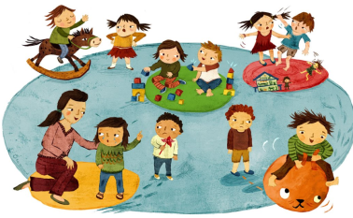
Abschnitt 5 – Respektförderung durch Gruppendynamik
Das Beispiel des Fair Play for Kids
Das Fair Play for Kids ist ein kanadisches Sportprogramm, das den Respekt unter Kindern durch die folgenden Grundsätze fördern möchte:
Respekt für die Regeln;
Respekt für die Autoritäten und ihre Entscheidungen;
Respekt für die Gegner;
Allen Personen sollen die gleichen Teilnahmechancen gewährt werden,
Durchgehende Wahrung der Selbstkontrolle.
Die Unterstützung für die Erstellung dieser Publikation durch die Europäische Kommission impliziert nicht ihre Billigung der Inhalte, welche lediglich die Ansichten ihrer Autoren widerspiegeln. Die Kommission kann für die Verwendung der darin enthaltenen Informationen keine Haftung übernehmen.

Slide 76
Abschnitt 5. Die Förderung von Respekt durch Gruppendynamik
Der problemlösende Laufschuh (Gibbons, Ebbeck, & Weiss, 1995)
Die vier Bereiche „Problem“, „Alternativen“, „Konsequenzen“ und „Lösung“ werden auf einem großen Schuh dargestellt, der auf ein Blatt Papier gemalt wird.
Kindern soll vermittelt werden, diesen problemlösenden Laufschuh als Hilfe bei der Bewältigung von Konfliktsituationen einzusetzen.
Wenn jemand die Selbstkontrolle verliert oder sich unfair verhält, dann sollte er oder sie auf die „Zuhörerbank“ gehen und den Laufschuh ausfüllen oder in ein Aufnahmegerät sprechen und als Gleichaltrigen-Anwalt für unfair behandelte Schüler fungieren, indem er oder sie den Laufschuh als Hilfe einsetzt, um über die Problemsituation zu sprechen.
Die Unterstützung für die Erstellung dieser Publikation durch die Europäische Kommission impliziert nicht ihre Billigung der Inhalte, welche lediglich die Ansichten ihrer Autoren widerspiegeln. Die Kommission kann für die Verwendung der darin enthaltenen Informationen keine Haftung übernehmen.

Slide 77
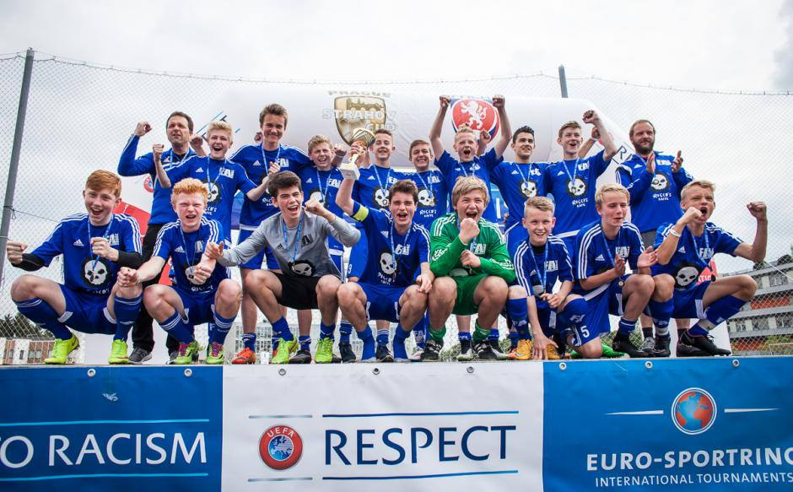
Abschnitt 5. Die Förderung von Respekt durch Gruppendynamik
Beispiel Die Respekt-Kampagne (2008)
Sport ist weitgehend als Werkzeug für die Förderung von Respekt anerkannt.
Eine der Politiken, die von der UEFA im Jahr 2008 eingeführt wurde, war die Respekt-Kampagne.
Die Unterstützung für die Erstellung dieser Publikation durch die Europäische Kommission impliziert nicht ihre Billigung der Inhalte, welche lediglich die Ansichten ihrer Autoren widerspiegeln. Die Kommission kann für die Verwendung der darin enthaltenen Informationen keine Haftung übernehmen.

Slide 78
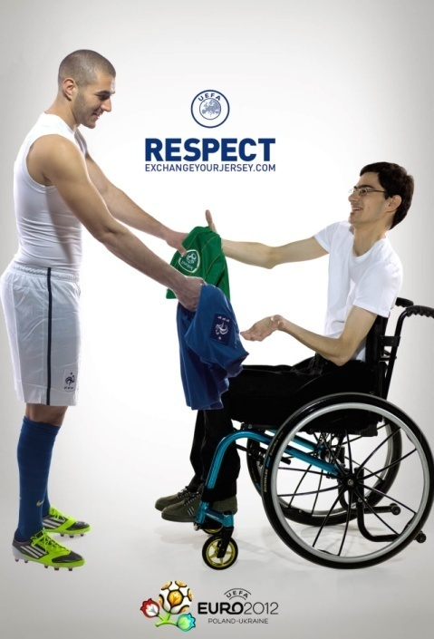
Abschnitt 5. Die Förderung von Respekt durch Gruppendynamik
Beispiel: Die Respekt-Kampagne (2008)
Diese Kampagne hatte zum Ziel, den Respekt durch öffentliche Beteiligung der bekanntesten Fußballspieler zu fördern. Zu der Kampagne gehörte das Zeigen ihrer T-Shirts mit dem Logo und das faire Spiel.
Die Unterstützung für die Erstellung dieser Publikation durch die Europäische Kommission impliziert nicht ihre Billigung der Inhalte, welche lediglich die Ansichten ihrer Autoren widerspiegeln. Die Kommission kann für die Verwendung der darin enthaltenen Informationen keine Haftung übernehmen.

Slide 79
Abschnitt 5. Die Förderung von Respekt durch Gruppendynamik
„Respekt“ sollte positive Haltungen befördern, und zwar gegenüber:
Rassenunterschieden
Körperlichen Behinderungen
Geschlechterunterschieden
Die Unterstützung für die Erstellung dieser Publikation durch die Europäische Kommission impliziert nicht ihre Billigung der Inhalte, welche lediglich die Ansichten ihrer Autoren widerspiegeln. Die Kommission kann für die Verwendung der darin enthaltenen Informationen keine Haftung übernehmen.

Slide 80
Wissensabschnitt / Studienaufgaben
Was ist der Zugang der Positiven Jugendentwicklung?
Wie kann dieser Zugang zur Förderung von Respekt unter Kindern eingesetzt werden?
Die Unterstützung für die Erstellung dieser Publikation durch die Europäische Kommission impliziert nicht ihre Billigung der Inhalte, welche lediglich die Ansichten ihrer Autoren widerspiegeln. Die Kommission kann für die Verwendung der darin enthaltenen Informationen keine Haftung übernehmen.

Slide 81
Literatur-verzeichnis
Adorno, T. W., Frenkel-Brunswik, E., Levinson, D. J., & Sanford, R. N. (1950). The authoritarian personality.
Allport, G. W., Clark, K., & Pettigrew, T. (1954). The nature of prejudice.
Crandall, C. S., & Eshleman, A. (2003). A justification-suppression model of the expression and experience of prejudice. Psychological bulletin, 129(3), 414.
Rokeach, M. (1960). The open and closed mind.
Tajfel, H., & Turner, J. (1986). JC (1986). The social identity theory of intergroup behavior. Psychology of intergroup relations, 7-24.
Die Unterstützung für die Erstellung dieser Publikation durch die Europäische Kommission impliziert nicht ihre Billigung der Inhalte, welche lediglich die Ansichten ihrer Autoren widerspiegeln. Die Kommission kann für die Verwendung der darin enthaltenen Informationen keine Haftung übernehmen.

Slide 82
Literatur-verzeichnis
- Robbers Cave Experiment: https://www.youtube.com/watch?v=8PRuxMprSDQ
University of Oklahoma. Institute of Group Relations, & Sherif, M. (1961). Intergroup conflict and cooperation: The Robbers Cave experiment (Vol. 10, S. 150-198). Norman, OK: University Book Exchange.
Bourgase B. Conflict within Teams. Coach Brock Bourgase.
-Dan. (2017). Playing Peacekeeper: Tips for Resolving Conflict Between Players. Steellocker Sports.
-Hedstrom R. Coaching Through Conflict: Effective Communication Strategies. Association for Applied Sport Psychology.
- Meredith J. (2016). Teach Your Young Athletes how to Fight. USA Football.
- Snider J. (2016). What to do when you don’t get along with a teammate. Future Stars Summer Camps.
Die Unterstützung für die Erstellung dieser Publikation durch die Europäische Kommission impliziert nicht ihre Billigung der Inhalte, welche lediglich die Ansichten ihrer Autoren widerspiegeln. Die Kommission kann für die Verwendung der darin enthaltenen Informationen keine Haftung übernehmen.

Slide 83
Literatur-verzeichnis
Richter, L. M., Mathews, S., Kagura, J., & Nonterah, E. (2018). A longitudinal perspective on violence in the lives of South African children from the Birth to Twenty Plus cohort study in Johannesburg-Soweto. South African Medical Journal, 108(3), 181-186.
Die Unterstützung für die Erstellung dieser Publikation durch die Europäische Kommission impliziert nicht ihre Billigung der Inhalte, welche lediglich die Ansichten ihrer Autoren widerspiegeln. Die Kommission kann für die Verwendung der darin enthaltenen Informationen keine Haftung übernehmen.

Slide 84
Literatur-verzeichnis
Lerner, R.M., & Lerner, J.V. (2006). Toward a new vision and vocabulary about adolescence: Theoretical, empirical, and applied bases of a “Positive Youth Development” perspective. In L. Balter & C.S. Tamis-LeMonda (Eds.), Child psychology: A handbook of contemporary issues (S. 445–469). New York: Psychology Press
Weiss, M. R. (2011). Teach the children well: A holistic approach to developing psychosocial and behavioral competencies through physical education. Quest, 63(1), 55-65.
Die Unterstützung für die Erstellung dieser Publikation durch die Europäische Kommission impliziert nicht ihre Billigung der Inhalte, welche lediglich die Ansichten ihrer Autoren widerspiegeln. Die Kommission kann für die Verwendung der darin enthaltenen Informationen keine Haftung übernehmen.

Slide 85
Das Thema wurde bearbeitet von
Ambra Gentile, Antonino Bianco, Antonio Palma, Stefano Boca
UNIPA
Die Unterstützung für die Erstellung dieser Publikation durch die Europäische Kommission impliziert nicht ihre Billigung der Inhalte, welche lediglich die Ansichten ihrer Autoren widerspiegeln. Die Kommission kann für die Verwendung der darin enthaltenen Informationen keine Haftung übernehmen.

Slide 86
Ende von Abschnitt 5
Die Unterstützung für die Erstellung dieser Publikation durch die Europäische Kommission impliziert nicht ihre Billigung der Inhalte, welche lediglich die Ansichten ihrer Autoren widerspiegeln. Die Kommission kann für die Verwendung der darin enthaltenen Informationen keine Haftung übernehmen.

Slide 87
Die Unterstützung für die Erstellung dieser Publikation durch die Europäische Kommission impliziert nicht ihre Billigung der Inhalte, welche lediglich die Ansichten ihrer Autoren widerspiegeln. Die Kommission kann für die Verwendung der darin enthaltenen Informationen keine Haftung übernehmen.

